Slide 1
第九讲
恶意代码
延时符

Slide 2

熊猫烧香
9.1 恶意代码

Slide 3
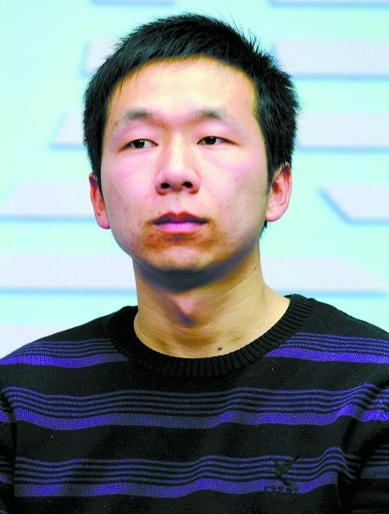
病毒做到最完美的地步是只传播，不被发现。
当时有很多程序员都可以实现类似病毒，但没人敢于这么做。
作者胆子比较大，敢把病毒放到网上。
这种不怕坐牢的精神，
有谁敢？
李俊，男，“熊猫烧香”病毒制作者。2007年9月24日被湖北省仙桃市人民法院以破坏计算机信息系统罪处以4年有期徒刑。2009年12月24日下午，李俊由于狱中表现良好，提前出狱。后因伙同他人开设网络赌场被判处有期徒刑三年，并处罚金8万元。

Slide 4
熊猫烧香
9.1 恶意代码
病毒会删除扩展名为gho的文件，使用户无法使用ghost软件恢复操作系统。
“熊猫烧香”感染系统的.exe .com. f.src .html.asp文件，添加病毒网址，导致用户一打开这些网页文件，IE就会自动连接到指定的病毒网址中下载病毒。
可以通过U盘和移动硬盘等方式进行传播，并且利用Windows系统的自动播放功能来运行
“熊猫烧香”还可以通过共享文件夹、用户简单密码等多种方式进行传播。

Slide 5
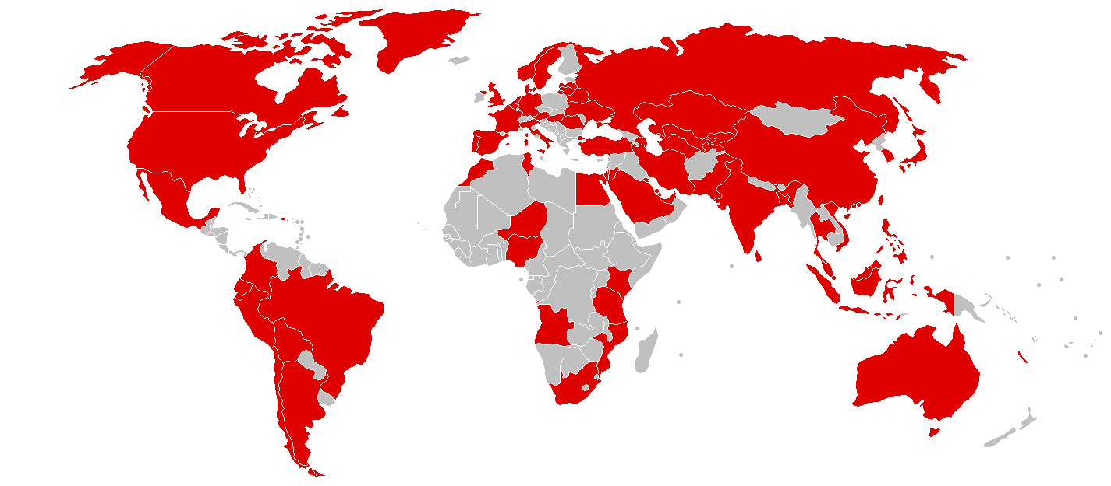
WannaCry
9.1 恶意代码
首轮受到攻击的国家及地区

Slide 6
WannaCry
9.1 恶意代码
WannaCrypt、WanaCrypt0r 2.0、Wanna Decryptor
一种利用NSA的“永恒之蓝”（EternalBlue）漏洞，通过互联网对全球运行Windows操作系统的计算机进行攻击的加密性勒索软件蠕虫（Encrypting Ransomware Worm）。
该病毒利用AES-128和RSA算法加密，使用Tor进行通讯。
Tor（The Onion Router，洋葱路由器）
实现匿名通信的自由软件。Tor是第二代洋葱路由的一种实现，用户通过Tor可以在因特网上进行匿名交流。
最初该项目由美国海军研究实验室赞助。

Slide 7
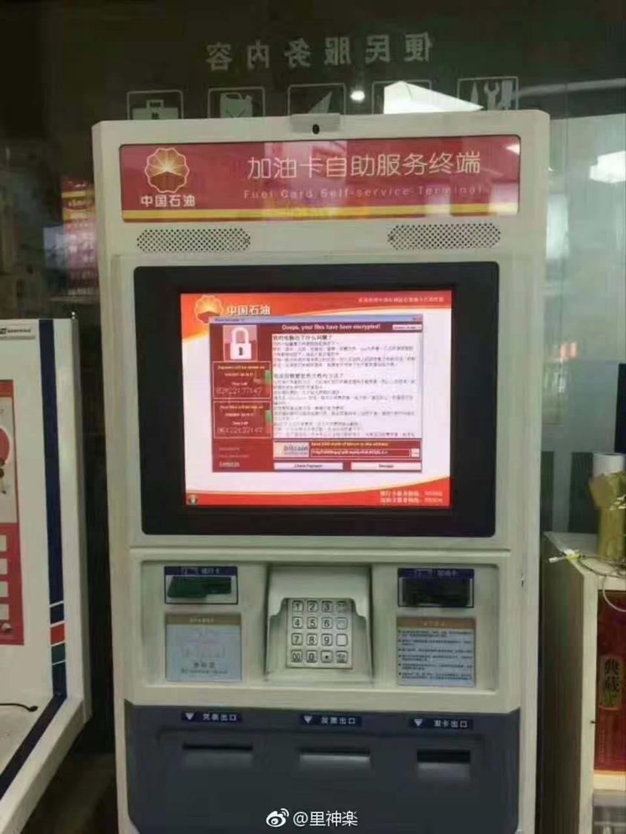
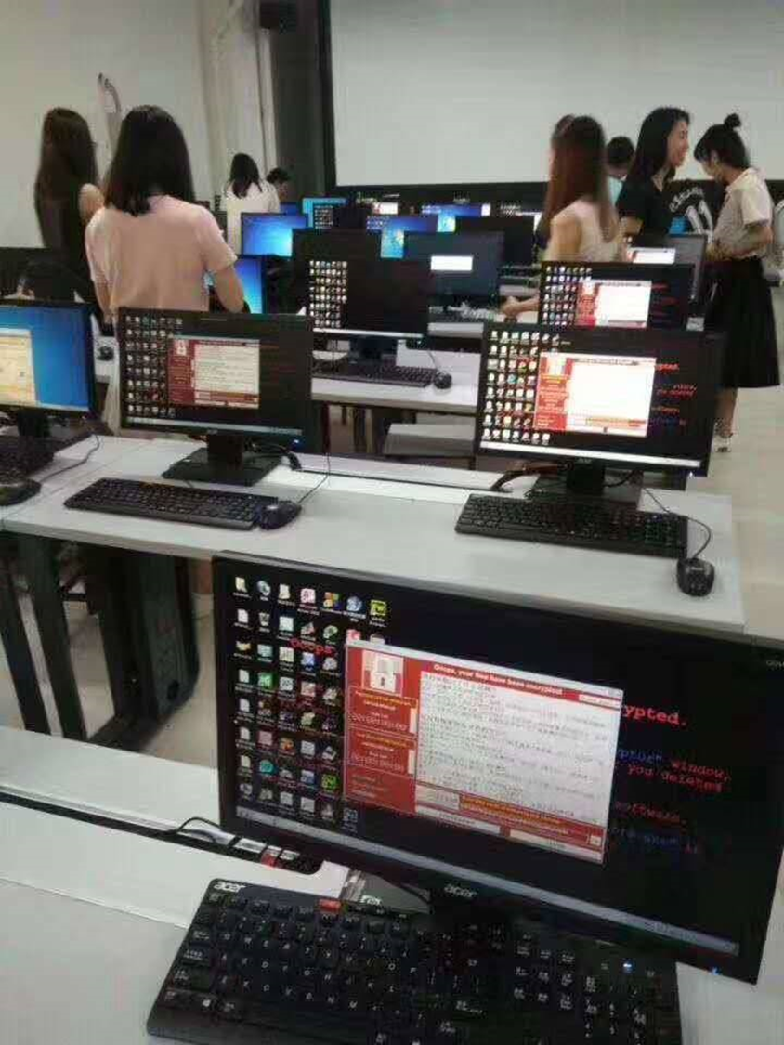

Slide 8
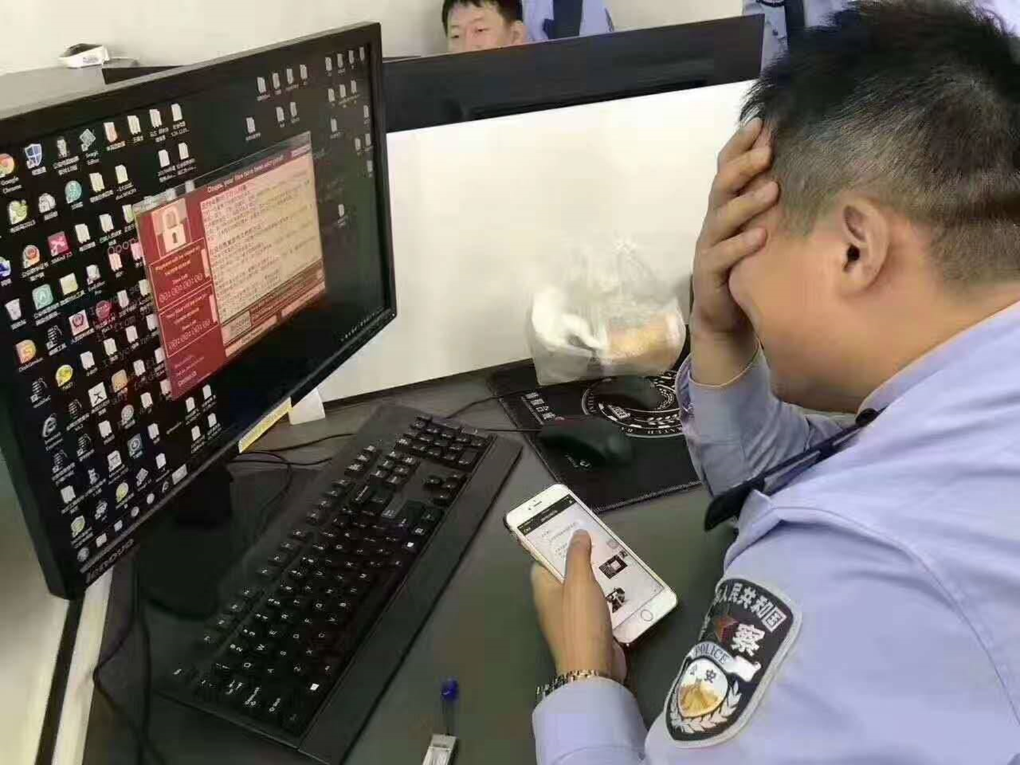

Slide 9
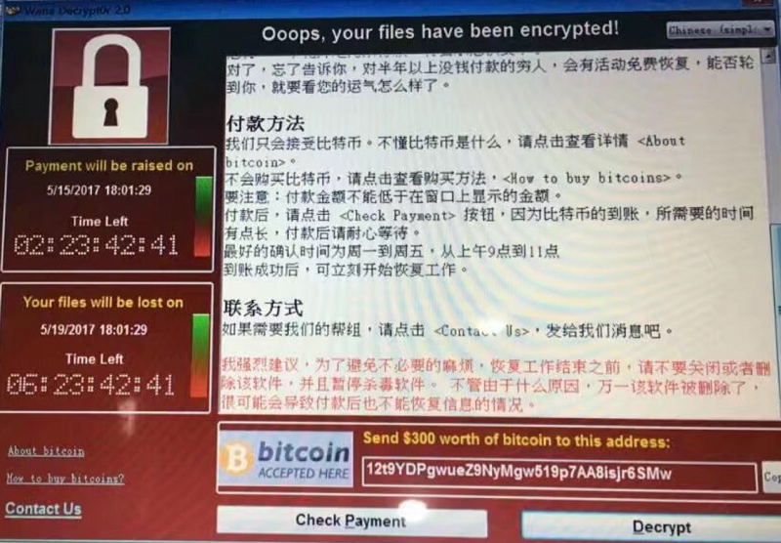

Slide 10

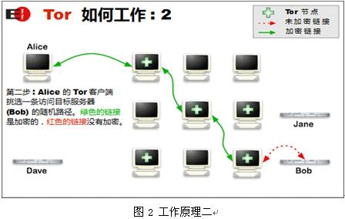

Slide 11

9.1 恶意代码
毒贩利用由Tor（The Onion Router，洋葱路由器）实现的暗网进行匿名交流。

Slide 12
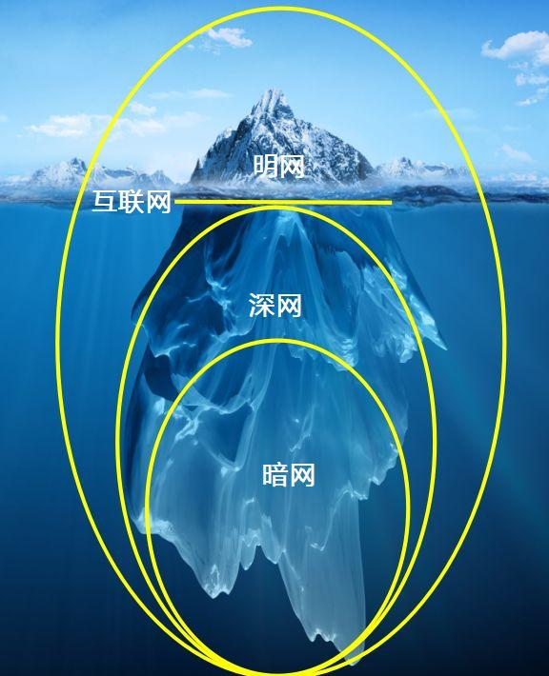
表网只承载了全球网络内容的4%，剩下的96%则“藏”于深网之中。

Slide 13
了解它的存在，是为了更好地打击犯罪、守卫和平与幸福！
远离暗网，珍爱生命
远离暗网，珍爱生命
远离暗网，珍爱生命

Slide 14
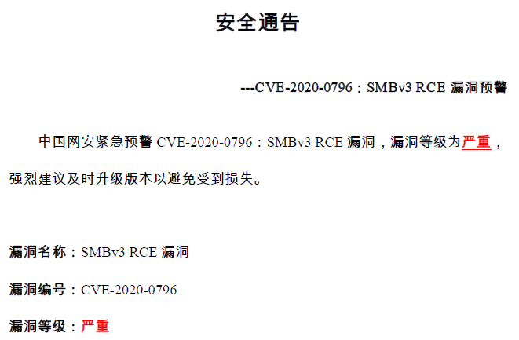
9.1 恶意代码

Slide 15
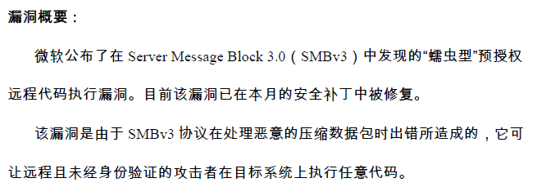
9.1 恶意代码

Slide 16
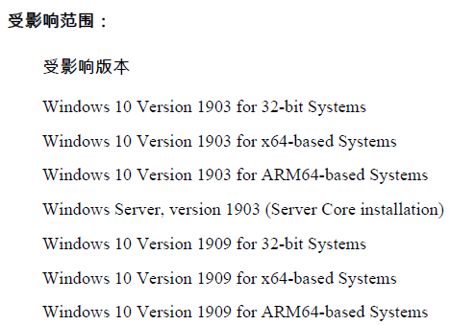
9.1 恶意代码

Slide 17
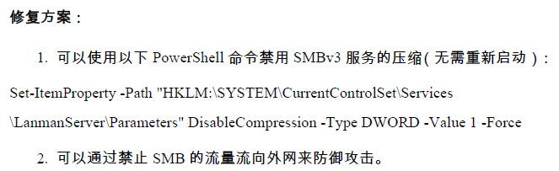
9.1 恶意代码

Slide 18
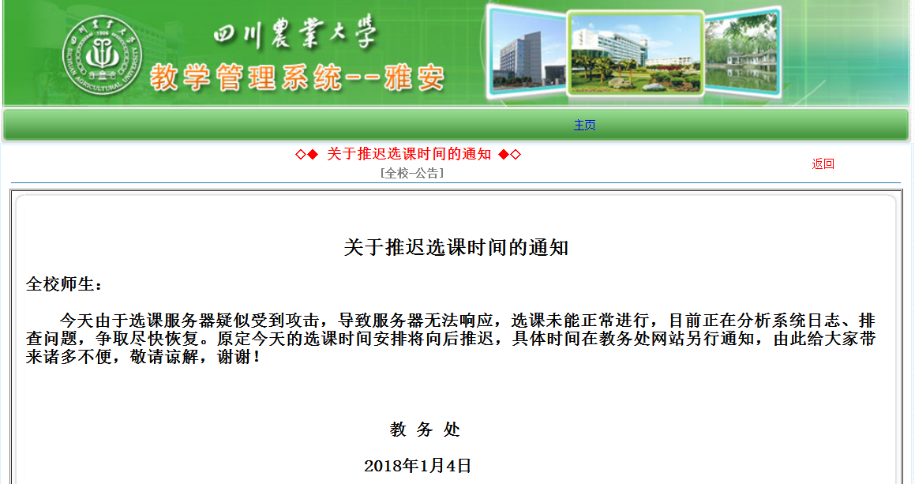
9.1 恶意代码

Slide 19

《网络安全法》
9.1 恶意代码
由全国人民代表大会常务委员会于2016年11月7日正式通过，自2017年6月1日起施行。
加强了公民个人信息的保护
以法律形式明确“网络实名制”
后台实名
前台自愿
网络不是法外之地，《网络安全法》为各方参与互联网上的行为提供非常重要的准则，所有参与者都应按照《网络安全法》的要求来规范自己的行为。

Slide 20
9.1 恶意代码
恶意代码（Malicious code）是一种计算机程序，它通过把代码在不被察觉的情况下嵌入到另一段程序中，从而达到运行具有入侵性或破坏性的程序，或破坏被感染电脑数据的安全性和完整性的目的。
按传播方式，恶意代码大致分成计算机病毒、蠕虫、特洛伊木马、移动代码和复合型病毒等。

Slide 21
9.2 计算机病毒
计算机病毒是指编制或者在计算机程序中插入的“破坏计算机功能或者毁坏数据，影响计算机使用，并能自我复制的一组计算机指令或者程序代码”。
1994年2月18日《中华人民共和国计算机信息系统安全保护条例》第二十八条；
截止2007年12月，中国仍然沿用此条例，没有新的修订。
司法部门凭此法律定义可以逮捕病毒制作和散播者。

Slide 22
9.2 计算机病毒
1.1 计算机病毒来源
病毒一词广为人知是得力于科幻小说
1970年代中期大卫·杰洛德（David Gerrold）的《When H.A.R.L.I.E. was One》，描述了一个叫“病毒”的程序和与之对战的叫“抗体”的程序；
1975年约翰·布鲁勒尔（John Brunner）的小说《震荡波骑士（Shakewave Rider）》，描述了一个叫做“磁带蠕虫”、在网络上删除数据的程序。
“病毒”一词最早用来表达此意是在弗雷德·科恩(Fred Cohen)1984年的论文《电脑病毒实验》。
Notes:
电脑病毒的养成史
文字作者：赵骏
人们在发明了“第二颗脑袋”计算机这个伟大工具的同时，也发明了让这个脑袋短路、迟缓、疼痛不已的方法：电脑病毒。
有一段关于个人电脑PC机和苹果电脑MAC的对话。
PC机：我今天又中毒了……
苹果机：哈哈，我就不会中毒。
PC机：胡扯！你们早就被一个9年级的学生征服了，那是世界上第一个病毒，从那时起我们就一直在受苦。
苹果：好吧，但现在我们再不会中毒了。
PC机：明明是你们招来了祸害，现在却躲得远远的。
这个笑话里提到的学生就是里奇·斯格仁塔，当年宾夕法尼亚的九年级中学生。二十多年后他提起当初编写的第一个病毒程序时说：“那是结合了玩笑和成功做了黑客后喜悦心情的表达，并没有任何恶意。”的确，第一个个人微机病毒“麋鹿克隆者”在1982年诞生，程序本身不会毁坏任何数据，只会感染苹果II型个人电脑，将自己从软盘复制到内存中，自动感染下一张被插入的软盘，这是世界上第一次出现的自我传播的计算机病毒。“麋鹿克隆者”会自动计数，当感染了病毒的软磁盘使用达50次时，屏幕上会显示一首诗，标题是《一个有个性的程序》，内容只有两行：它将占据你的磁盘，它将渗透你的芯片……
从自我复制理论开始
当年并没有多少人花时间去为这么个小东西而担忧，也没人可以预见到今天计算机病毒是如何巨大的影响了人们的生活，更不会提及数十亿美元的反病毒软件市场。说起病毒的起源，其实远远比人们想象的要早，病毒的雏形几乎在计算机诞生的那天就已存在。早在1949年，电子计算机之父、匈牙利数学家约翰·冯·诺伊曼就为计算机埋下了病毒的种子。他在论文《复杂自动装置的理论及组织的进行》中提出了计算机程序自我复制理论：“一部事实上足够复杂的机器能够复制自身。”当时大多数计算机专家都不相信这套说法，他们无法理解。只有个别人敏锐地接受了这一新兴概念，开始默默地进行程序自我复制的研究。
之后二十多年，程序自我复制理论被不断完善与实践，到1970年剑桥三一学院的数学家约翰·霍顿·康维创造出“生命游戏”，为病毒的另一重要特征“感染”提供了注解。当然，约翰并不知道自己的小游戏又对后来的计算机病毒产生了多大的影响。
而病毒一词广为人知是因为科幻小说。一部是1970年代中期著名科幻小说作家大卫·杰洛德的小说《当哈维曾是一》，描述了一个“病毒”的程序和“抗体”间对战的故事。另一部是1975年美国科幻小说家约翰·布鲁勒尔的科幻作品《电波骑士》，该书讲述在信息社会中正义和邪恶两种势力如何利用计算机展开斗争：一个集权政府利用无所不能的电脑网络操纵一切，直到勇敢的程序员设计出蠕虫程序感染网络与政府作战。该书深刻地影响了美国一代电脑迷。此后，在1977年，另一个美国科幻作家托马斯·杰·雷恩的科幻作品《P-I的青春》引发轰动，作者设想出一个神秘而可以自我复制的计算机程序，就称之“计算机病毒”，该病毒在计算机之间流传，一时感染了七千多个操作系统，引发了极大的混乱。
1970年，互联网的前身ARPANET网络正式发布后不久，美国电话电报公司的贝尔实验室中，三个年轻的程序员道格拉斯·麦基尔罗伊、维克多·维索特斯克以及罗伯特·莫里斯在工作闲暇起自己做起了游戏玩，该游戏名“核心大战”。游戏中的爬行者(Creeper)程序可以独立取得ARPANET的访问权限，并将自己复制到远程计算机中，并显示：“我是爬行者，来抓我呀！”游戏中另一方则利用收割者(Reaper)程序，寻找爬行者并杀掉它，然后自杀。爬行者游戏被广泛视为电脑病毒的最早雏形，而收割者虽然本身也算是病毒，但却被视为第一个反病毒程序。
早期的病毒很多都是研究者们为了辅助科学实验而设计的程序。1979年施乐PARC研究中心的程序员约翰·索殊设计出一种蠕虫，为了节省处理器使用率而“清理”网络。这个蠕虫正是充满危害性的现代蠕虫病毒的祖宗。
浮出水面
在麋鹿克隆者出现后不久，被称为计算机病毒之父的数学家弗雷德·科恩博士在1984年正式定义了“计算机病毒”这一术语。他在论文《计算机病毒实验》中说道：“计算机病毒是一种计算机程序，它通过修改其它程序把它自己的一个拷贝或演化的拷贝插入到程序中，并感染它们。”他实际上指出了一个在运行过程中可以复制自身的破坏性程序。科恩的工作不仅确认了计算机病毒的普遍存在，而且还证明了保护的局限性，因为探测病毒是不可预见的，要想创建一个能在有限时间内检测出所有未知计算机病毒的反病毒程序只能是枉费心机。如果不是这项研究，可能反病毒工程师们现在还在辛苦地找寻着自己的圣杯。
肯·汤普森，Unix系统的创造者，1984年获得计算机界大奖图灵奖。在颁奖典礼讲演中，他向美国计算机协会公开了自我复制程序的潜在威胁。同年，《科学美国人》杂志专栏作家杜特详细地探讨了“核心大战”中自我复制程序的原理，并且宣称：只需寄来两美金，读者都可以收到他所撰写的程序纲要，在自己家中的电脑里开辟战场。杂志引发的轰动效应震动了美国学术界，科学家们纷纷开始对计算机病毒进行深入研究。
1986年，诞生了第一款攻击微软的操作系统DOS的Brain病毒，该病毒会将360K软盘上的未用空间填满，使其不能继续使用。病毒作者是巴基斯坦的巴锡特和阿姆杰德兄弟俩，当时他们正经营着一家IBM-PC机及其兼容机的小商店。一年内，Brain就流传到了世界各地，成为当时最流行的计算机病毒。
第一个因病毒入侵被美国司法审讯并被判刑的案例出现在1988年。罗伯特·莫里斯，上文提到的爬行者病毒的作者罗伯特·T·莫里斯的儿子，一个23岁的康乃尔大学毕业生，当年11月2日他释放了“莫里斯”病毒，将哈佛大学在ARPANET上的6000台电脑感染而导致瘫痪。虽然早在1984年，美国国会为响应公众对电脑安全进行更多保护的要求，已首次把非法入侵电脑系统定为犯罪。1986年又通过了修正案，将所有非法修改、销毁或公开数据的行为视为犯罪。但直到莫里斯病毒事件发生之前都很少使用此法案。莫里斯是一个天才电脑迷，一接触到病毒领域便被迷住了，因为它既有神秘色彩又有诱人的科技前景。他制造病毒的动机非常简单，本意并不是搞破坏，而是想设计出一种隐藏在网络上的无害程序，用来测量互联网络的大小，然而代码错误的无心之失却导致了网络上无数台计算机交叉感染，缓存溢出，最终瘫痪。事后美国总审计局对这起病毒事件造成的严重后果进行了评估，损失约为1千万到1亿美元。最终对莫里斯的判决是3年缓刑、10050美元罚款以及400小时社区义工。莫里斯成为了上世纪80年代最有名的计算机攻击者，如果当初他是去恶意制造这个病毒，可以想象后果将更为严重，可见当年的黑客们是多么单纯。现在莫里斯以副教授的身份在哈佛大学任教。
莫里斯事件之后，计算机安全问题真正进入了普通百姓的视野。但病毒仍旧是一个稀有事物。直到1990年，已知的计算机病毒还不超过100种，因此较容易处理，只要对应每个病毒编写出检测和清除程序就够了。互联网的兴起使得病毒爱好者们发现了一块新大陆，因为互联网连接着无数的个人电脑，让病毒的更广泛传播成为可能。1988年出现的“耶路撒冷”病毒在每逢13日又同时为星期五的日子爆发，被称为“黑色星期五”病毒，它会破坏所有用户试图使用的程序。1989年“数据犯罪”病毒在荷兰和英国被发现，它会在当年的10月12日到年底的时间执行，对硬盘进行低级格式化而清除所有数据。这个病毒被认为是一群挪威的愤青编写的程序，他们认为当初发现美洲大陆的不是哥伦布，而是维京航海家红发埃里克，从而把病毒发作日定为美国的哥伦布节（10月12日）。同年的“富满洲”病毒，会在你录入英国前首相撒切尔夫人的姓名时用脏话来覆盖首相名字的文本。
与生物病毒的突变特性极其相似，计算机病毒在1990年也第一次出现了多形态病毒的样式。这种病毒在传染时变换自身的代码, 使得每感染一个病毒宿主, 被感染的宿主上的代码都各不相同。其时东欧“铁幕”刚刚落下，欧洲前社会主义国家成为了病毒云集的地方，其中以保加利亚最为严重。1990年，出自保加利亚的“黑暗复仇者”病毒带来了快速感染的特性和针对备份文件的感染。同年诺顿反病毒软件也在1990年12月正式推出。而病毒数量也在同期到1991年底之间暴增，竟然从200种增至上千种。
计算机病毒大泛滥
病毒的泛滥很大程度上跟1995年发布的微软视窗95有关。反病毒厂商们认为新的系统可以让自己喘口气了，未曾想到感染新的操作系统下Word文件的宏病毒迅速出现并大肆传播。次年出自澳洲的病毒黑客组织VLAD的第一个针对视窗95的病毒Boza开始流行。到了1998年，微软视窗98发布后有两件事值得大书特书。利用Sun公司的Solaris操作系统漏洞的病毒入侵了超过500个美国军方、政府和私营企业的计算机网络系统。事件的调查人最初认为攻击来自伊拉克，不过很快就发现其实是美国加州的两位不到20岁的少年黑客。另一起著名事件的作者是来自台湾的大学生陈盈豪，他编写的CIH病毒在每年4月26日感染微软的视窗95/98系统，彻底破坏所有硬盘数据，并且它是第一个可以破坏计算机硬件的病毒，会改变电脑主板的基本输入输出系统（BIOS）的数据，而被破坏的计算机主板只能送去厂家维修才可以恢复。在短期内全球超过6000万台电脑被CIH病毒感染，损失惨重。而陈盈豪因为在被捕后无人起诉而免于法律制裁。2001年有人以CIH受害者的身份起诉陈盈豪，才使他再次被捕，按照台湾法律被判损毁罪，被判3年以下的有期徒刑。
出现在1999年的“梅丽莎”是最早通过电子邮件传播的病毒，也是病毒史中最重要的病毒之一，当用户打开一封电子邮件的附件，病毒便会自动发送到用户通讯簿中的前50个地址。数小时之内，这个病毒传遍全球，导致了8000万美元的损失，并且极大的促进了全球反病毒软件的销售势头。病毒作者大卫·史密斯被判入狱20个月。
世纪之交的2000年则是“爱虫”病毒的盛行年份，和“梅丽莎”病毒一样，它通过电子邮件传播，把自己伪装成一封求爱信来欺骗收件人打开，然而它的破坏性却比梅丽莎强的多，可以删除本地部分图片和文本，甚至将计算机储存的密码帐号等发送给病毒编写者。“爱虫”大约造成了1500万美元的损失，作者是一名菲律宾的计算机专业学生，不过由于当地没有任何计算机犯罪法律条款而侥幸逃脱罪责。但此事件直接促使了以欧盟为首的全球计算机犯罪谈判。
病毒们的21世纪
进入21世纪，计算机和互联网的应用发展更为迅猛，安全问题也日益严重起来。2000年，雅虎、亚马逊和Ebay等国际知名网站在几个小时内分别被一种称为“分布式拒绝服务”攻击导致瘫痪，研究者后来发现，原因是数以百计的计算机对一个网站同时进行数据请求，这昭示着新世纪更大骚动的开始。2001年7月13日，“红色代码”从网络服务器上传播开来。它是专门针对运行微软互联网信息服务软件的网络服务器进行攻击。极具讽刺意味的是，在此之前的6月中旬，微软曾经发布了一个补丁来修补这个漏洞。“红色代码”被认为是史上最昂贵的计算机病毒之一，感染了40万台服务器，多达100万台计算机受到感染，损失逾26亿美元。2003年夏天，“冲击波”病毒又利用了微软视窗系统XP的一个缺陷，对系统端口展开了疯狂攻击，导致系统崩溃并强行自动关机。受感染的计算机不计其数，全球损失数十亿美元。更讽刺的是，病毒软件中暗含了一句话：“比尔·盖茨，你为什么让这种事情发生？别再敛财了，修修你的软件吧！”
一波未平，一波又起。2004年，“震荡波”病毒汹涌袭来，感染了150万台电脑，法国因此被迫关闭其全国卫星通讯系统。它同样是利用微软视窗XP的漏洞，但具颠覆性的是完全不需要电子邮件作为载体，也不需要用户的交互动作，一旦感染病毒，蠕虫便在互联网上主动扫描其他未受保护的系统，而主动传播。“震荡波”出自德国一名18岁的学生之手，在18岁生日那天释放出这个病毒。由于编写这些代码的时候他还是个未成年人，仅判了缓刑。
21世纪互联网经济的高速发展，造成了如今病毒制造者、反病毒产业以及一些其它IT边缘产业互相纠缠不清的博弈局面。流氓软件、广告软件等臭名昭著的互联网寄生虫你方唱罢我登场，病毒制造者也远非当初那样目的简单。2005年11月4日，美国洛杉矶一名20岁青年涉嫌在利用“僵尸网络”攻陷的电脑上贩卖广告而被联邦调查局拘捕，被判57个月徒刑。“僵尸”是指每部被攻陷的计算机，它完全被攻击者控制，和僵尸无异，无数台“僵尸”共同连接为一个网络，攻击者在这个网络上随心安装广告软件并且通过广告软件发送垃圾邮件，由此而牟利。
毫无疑问，会有更多的病毒充斥计算机界，并将渗入诸如手机、游戏机等电脑以外的个人数码平台。过去5年来病毒的数量每年都会翻一番，并将持续激增下去。正如上世纪80年代弗雷德·科恩的断言，反病毒程序将不可能彻底解决病毒问题。不过乐观地看待历史上发生过的所有病毒问题，魔高一尺，道高一丈，针对每个病毒人们都在最短时间内产生了有效的解决方案。
早在1972年，美国著名科幻小说家大卫杰洛德(David Gerrold)，就在一本小说中虚构了一种像真正的病毒一样运行的电脑程序“病毒” 1982年，风靡一时的漫画书《X战警》(X-MEN)中，更是首次出现了“电脑病毒”这个名词。 但直到1983年，当时还在美国南加州大学攻读电子工程的弗雷德科恩(Fred Cohen)在其博士论文里，才给出了电脑病毒的第一个学术定义，这也是今天公认的标准。 不过，这一论文并没有引起太多人的注意，似乎只有他和很少一部分人认为这种可以自我复制的程序，日后会成为电脑世界的大患。 一般认为，早在1981年，在苹果电脑上就诞生了首个电脑病毒。第一个针对个人电脑(PC)的病毒，是1986年一对巴基斯坦兄弟巴斯特(Basit)和阿姆贾德(Amjad)出于防止盗版的目的所写的C-BRAIN病毒。 1988年，让人们至今记忆犹新的“黑色星期五”病毒(实际上叫耶路撒冷病毒)爆发。它可以感染所有后缀为.exe、.com的可执行文件，并在每个是星期五的13号删除所有运行中的程序。 专业信息安全机构的专家在接受记者采访时表示，电脑病毒具有如此巨大的潜在破坏性，其实并不奇怪。由于个人电脑操作系统本身存在的漏洞，加之用户缺乏对系统文件有效的控制，病毒可以改写系统文件甚至操作系统本身。即便是安全系数较高的UNIX系统，在他看来，一个软件高手八个小时内就可以编制一个可以攻破它的病毒。 在上世纪80年代，电脑主要为DOS操作系统时期，病毒主要依存于.EXE、.COM等可执行文件。进入90年代，微软公司的视窗(WINDOWS)逐渐成为个人电脑的标准操作系统之后，通过文档文件传播的宏病毒和专门针对32位文件的32位病毒也随之出现。
其中，最著名的32位病毒是台湾青年陈盈豪于1998年编写的CIH病毒。

Slide 23
9.2 计算机病毒
上世纪60年代初
美国麻省理工学院的一些青年研究人员，在做完工作后，利用业务时间玩一种他们自己创造的计算机游戏。
某个人编制一段小程序，输入到计算机中运行，并销毁对方的游戏程序。而就是计算机病毒的雏形。
最早的计算机病毒
在1983年编写，小程序，自我复制，并能在计算机中传播。无害，潜伏，传染。
归根结底，计算机病毒来源于计算机系统本身所具有的动态修改和自我复制的能力 。
Notes:
从自我复制理论开始
当年并没有多少人花时间去为这么个小东西而担忧，也没人可以预见到今天计算机病毒是如何巨大的影响了人们的生活，更不会提及数十亿美元的反病毒软件市场。说起病毒的起源，其实远远比人们想象的要早，病毒的雏形几乎在计算机诞生的那天就已存在。早在1949年，电子计算机之父、匈牙利数学家约翰·冯·诺伊曼就为计算机埋下了病毒的种子。他在论文《复杂自动装置的理论及组织的进行》中提出了计算机程序自我复制理论：“一部事实上足够复杂的机器能够复制自身。”当时大多数计算机专家都不相信这套说法，他们无法理解。只有个别人敏锐地接受了这一新兴概念，开始默默地进行程序自我复制的研究。

Slide 24
9.2 计算机病毒
1.2 计算机病毒的特征
电脑病毒是类似生物病毒一样的程序，它会复制自己并传播到其他宿主，并对宿主造成损害。
宿主也是程序，从而进一步传染到其他程序、其他的电脑。电脑病毒在传播期间一般会隐蔽自己，由特定的条件触发，并开始产生破坏。
通常表现两种以上下述特征就可以认定是病毒：
传播性 隐蔽性
感染性 潜伏性
可激发性 表现性或破坏性

Slide 25
CIH
9.2 计算机病毒
1999 年 4 月 26 日，CIH 病毒大范围爆发，全球超过六千万台电脑宕机。
病毒发作后，硬盘数据全部丢失，甚至主板上BIOS中的原内容也会被彻底破坏，主机无法启动。只有更换BIOS，或是向固定在主板上的BIOS中重新写入原来版本的程序，才能解决问题。
2000 年 4 月 26 日，CIH 第二次大范围爆发，全球经济损失超过十亿美元。
尽管感染对象是 Windows95 和 98，由于其传播范围和破环能力极强，CIH 仍在很长一段时间令人谈之色变。
有人认为应该将 4 月 26 日命名为「电脑病毒日」或者「世界电脑病毒日」，提醒后人不忘 CIH 病毒带来的教训。
CIH 既是这个病毒的名字，也是一个人的名字——陈盈豪

Slide 26
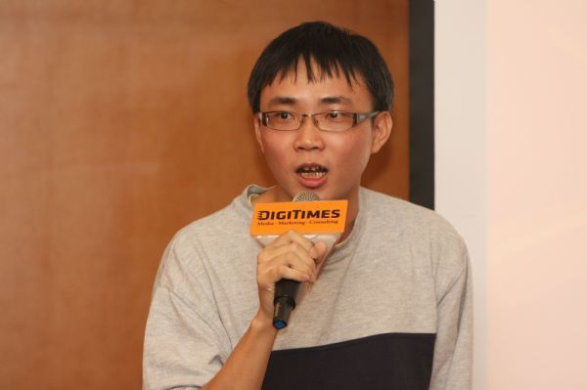
CIH
11.1 计算机病毒

Slide 27
计算机病毒的结构和原理
9.2 计算机病毒
计算机病毒一般被放在可执行文件的开始、结尾，或以其他方式嵌入，关键是要保证当调用受感染文件时，首先被执行的是病毒程序，然后才是原来的程序。
计算机病毒一般由三个模块构成：引导模块、感染模块和破坏模块 。

Slide 28
（1）引导模块
引导模块是计算机病毒的控制中心。
它的主要作用是当程序开始工作时，将病毒程序从外存引入内存，使病毒的感染模块和破坏模块处于活动状态，以监视系统运行。
当触发条件满足时，病毒会按照设计的程序去调用破坏模块发动攻击。

Slide 29
（2）感染模块
感染模块是完成计算机病毒的扩散功能。
它寻找到感染目标后，判断目标是否已被感染，若目标未感染则完成感染工作。

Slide 30
（3）破坏模块
破坏模块是计算机病毒的核心部分。
首先判断程序运行过程中是否出现了满足病毒触发条件的情况，若满足则调用破坏程序的功能，比如删除程序，改写磁盘上的文件内容等。
以上是计算机病毒的组成部分，但并不是所有的病毒都由这三个模块组成，也有的病毒会缺少其中一些模块，或者模块之前的界限不明显。

Slide 31
9.3 蠕虫病毒
 | 蠕虫 | 一般病毒
存在形式 | 独立程序 | 寄生
复制方式 | 自我复制 | 嵌入到宿主程序（文件）中
感染方式 | 主动攻击 | 宿主程序运行
感染目标 | 网络上其他计算机 | 本地文件
触发感染 | 程序自身 | 计算机使用者
影响重点 | 网络、系统性能 | 文件系统
用户 | 无关 | 病毒传播的关键环节
防止措施 | 为系统漏洞打补丁 | 从宿主文件中清除

Slide 32
9.3 蠕虫病毒
蠕虫病毒程序一般由两部分组成：一部分是主程序，另一部分是引导程序。
主程序一旦在机器上建立，就会搜索与当前机器联网的其他机器的信息。随后，它尝试在这些远程机器上建立引导程序，把蠕虫病毒程序传染给每个机器。

Slide 33
蠕虫的传播方式
9.3 蠕虫病毒
蠕虫病毒一般使用三种网络工具进行传播：电子邮件设备、远程执行功能、远程登录功能。
蠕虫病毒可以将自身的副本以电子邮件的形式发到网络的其他机器上，在其他机器上执行自身复制，以用户身份进入远程系统，然后使用命令将自身从一台计算机复制到另外一台计算机。

Slide 34
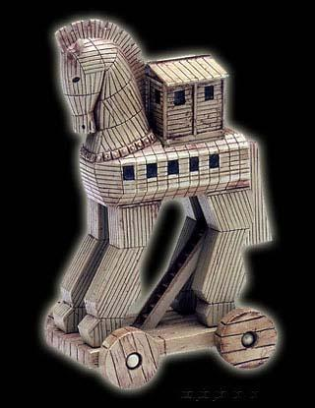
9.4 特洛伊木马
特洛伊木马
从古至今
人类发动战争的理由各式各样，有的为了权力，有的为了名利，有的为了荣耀，有的为了爱情。
特洛伊木马（Trojan horse）
源自古希腊传说。特洛伊王子帕里斯访问希腊，诱走了王后海伦，希腊人因此远征特洛伊。
围攻9年后，到第10年，希腊将领奥德修斯献了一计，把一批勇士埋伏在一匹巨大的木马腹内，放在城外后，佯作退兵。特洛伊人以为敌兵已退，就把木马作为战利品搬入城中。到了夜间，埋伏在木马中的勇士跳出来，打开了城门，希腊将士一拥而入攻下了城池。
Notes:
特洛伊木马是木马屠城记里记载着的那只希腊军队用来攻破特洛伊城的大木马。而木马屠城记则是古希腊诗人 - 荷马，在其两部著作伊利亚特与奥德赛里所记载的特洛伊战争的一部份。木马屠城记一直被后人视为神话故事，直至十九世纪时，业余考古学者苏利曼才证实木马屠城记真有此事。后来，人们在写文章时,就常用“特洛伊木马”这一典故，用来比喻在敌方营垒里埋下伏兵里应外合的活动。
据荷马与希腊神话所载，这个故事的起因是源自一个金苹果。
这个故事的开端，就是忒提斯（Thetis）与佩琉斯（Peleus）的婚礼，原本宙斯与忒提斯相恋，但那时传说忒提斯的儿子（也就是未来的阿基里斯(Achilles)）会比他的父亲还强大，宙斯害怕当年推翻他父亲的事重演，于是将她嫁给了著名英雄珀琉斯，避免影响他的政权。婚礼上邀请了很多神，唯独争吵女神没有被邀请。她很生气，便抛出一个金苹果，上面写“给最美丽者”。雅典娜，阿佛洛狄德（阿佛罗底德（又译：亚普洛迪）是希腊神话中的爱与美之神，拉丁语的金星和“星期五”都来源于她的罗马名字。在罗马神话中与阿佛罗底德相对应是维纳斯（Venus）。）和希拉都宣称自己应该获得这个苹果。最后她们请求特洛伊王子帕里斯裁决。三个女神都贿赂帕里斯：雅典娜以天下第一聪明人作贿赂；希拉以王位作贿赂；阿佛洛狄德以天下第一的美人作贿赂。最后帕里斯选择了阿佛洛狄德。作为回报，斯巴达王后，世界上最漂亮的女人海伦和他堕入爱河。在一次访问斯巴达的过程中，帕里斯绑架了海伦，把她带到特洛伊。帕里斯的行动惹怒了斯巴达国王，使其联合希腊各城邦向特洛伊宣战。

Slide 35
《荷马史诗·伊利亚特》载：
9.4 特洛伊木马
珀琉斯国王同海洋女神忒提丝结婚，邀请了所有的神参加婚礼，唯独没请厄里斯。厄里斯决意报复，把一只金苹果扔在客人们中间，上写：“送给最美丽的女人。”
众神之母赫拉、智慧女神雅典娜、爱神兼美神维纳斯为了抢夺金苹果争论不休。宙斯则认为，凡间一位潇洒俊朗、一表人才的王子帕里斯更适合成为这道难题的评判。

Slide 36
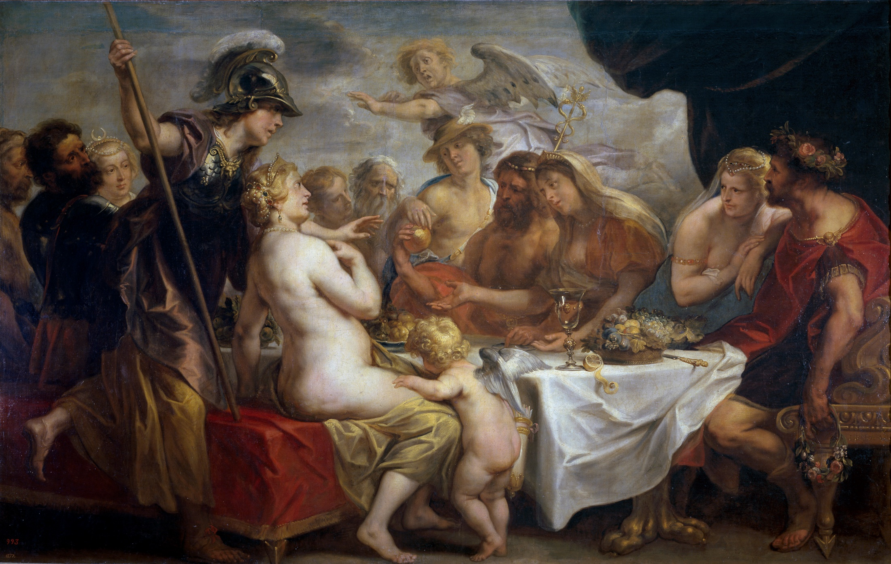
Golden Apple of Discord

Slide 37
《荷马史诗·伊利亚特》载：
9.4 特洛伊木马
赫拉说假如将帕里斯能将金苹果让给自己，她就让他统治世界上最富有的国家；智慧女神雅典娜说则许诺让他成为最有智慧的人；而爱神维纳斯则许诺给他天下最美丽的女人。帕里斯把金苹果给了维纳斯，赫拉和雅典娜非常恼怒。
帕里斯诱走了斯巴达的王后海伦，斯巴达人组织了希腊联军，远征特洛伊，经过了十年战争攻克了特洛伊城，珀琉斯之子，无敌的战神阿喀琉斯战死。

Slide 38
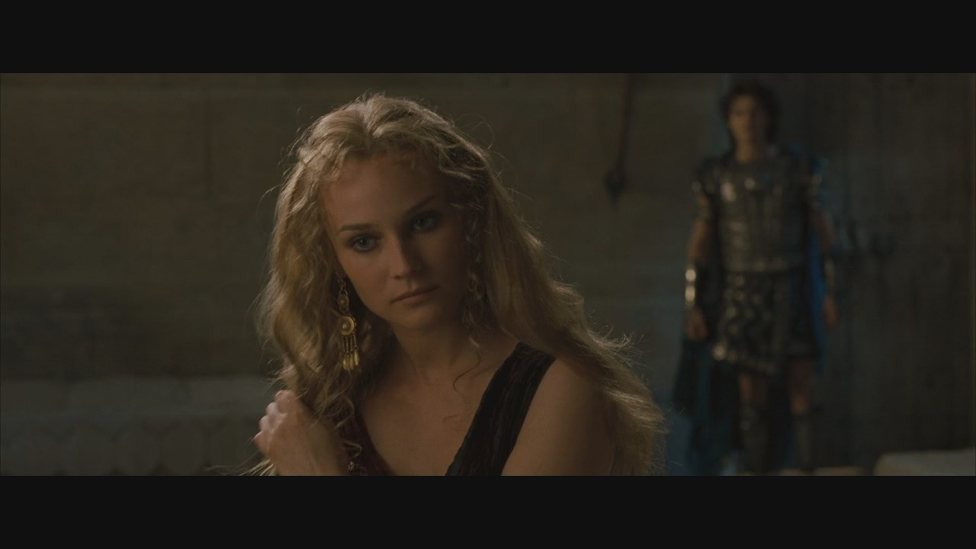
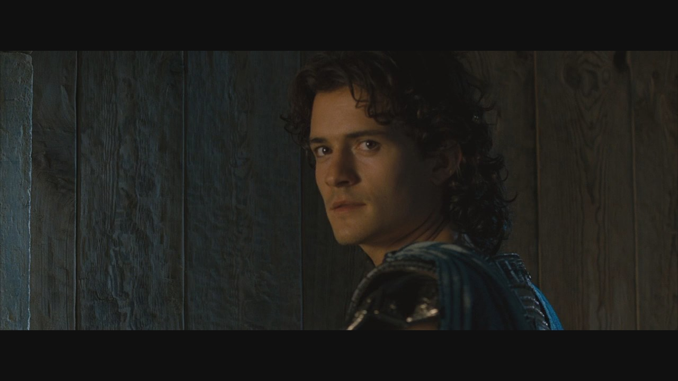

Slide 39
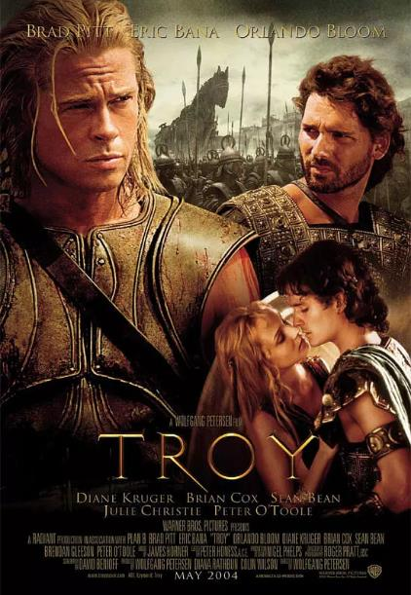

Slide 40
9.4 特洛伊木马
计算机木马
特洛伊木马用来比喻在敌方营垒里埋下伏兵里应外合的活动。如今黑客程序借用其名，有“一经潜入，后患无穷”之意。
特洛伊木马没有复制能力
它的特点是伪装成一个实用工具或者一个可爱的游戏，这会诱使用户将其安装在PC或者服务器上。
完整的木马程序一般由两个部分组成
一个是服务器程序，一个是控制器程序。“中了木马” 指安装了木马的服务器程序，拥有控制器程序的人就可以通过网络控制你的电脑。

Slide 41
9.4 特洛伊木马
计算机木马的特点
1 隐蔽性（伪装性）
木马是地下工作者，十分注重自身隐藏。
有些木马把服务器端和正常程序绑定成一个程序。
个别木马程序能把它自身的exe文件和服务端的图片文件绑定，浏览图片木马便侵人了系统。
隐蔽性主要体现在以下几个方面:
(1)不产生图标
木马运行不会在 "任务栏"中产生一个图标。
(2)木马程序自动在任务管理器中隐藏，并以"系统服务"的方式欺骗操作系统。
Notes:
由于木马所从事的是 "地下工作"，因此它必须隐藏起来，它会想尽一切办法不让你发现它。很多人对木马和远程控制软件有点分不清，还是让我们举个例子来说吧。我们进行局域网间通讯的常用软件PCanywhere大家一定不陌生吧?我们都知道它是一款远程控制软件。PCanywhere比在服务器端运行时，客户端与服务器端连接成功后，客户端机上会出现很醒目的提示标志;而木马类的软件的服务器端在运行的时候应用各种手段隐藏自己，不可能出现任何明显的标志。木马开发者早就想到了可能暴露木马踪迹的问题，把它们隐藏起来了。

Slide 42
9.4 特洛伊木马
(3)捆绑文件
将木马捆绑到一个安装程序上。
(4)出错显示
用户打开木马时，弹出错误提示框 ，大多会定制成诸如 "文件已破坏，无法打开!"之类的信息。
(5)自我销毁
安装木马后，源木马文件自动销毁，用户就很难找到木马的来源，很难删除木马。
(6)木马更名
木马命名千奇百怪，伪装系统文件。
例如window.exe，iexplorer.exe，exlorer.exe或更改后缀名，比如把dll改为dl等，不容易发现。
Notes:
如果打开一个文件，没有任何反应，这很可能就是个木马程序。木马的设计者也意识到了这个缺陷，所以已经有木马提供了一个叫做出错显示的功能。

Slide 43
9.4 特洛伊木马
2 自动运行性
木马必须在系统启动时启动，所以它必须潜入启动配置文件中。
3 包含未公开并且可能产生危险后果的功能
4 具备自动恢复功能
很多的木马功能模块不再由单一的文件组成，而是具有多重备份，可以相互恢复。
删除了其中的一个，以为万事大吉又运行了其他程序的时候，谁知它又悄然出现。像幽灵一样，防不胜防。

Slide 44
9.4 特洛伊木马
5 自动打开端口
木马的目的主要不是为了破坏系统，而是为了窃取有用的信息，以便黑客控制或实施进一步的入侵。
根据TCP/IP协议，计算机可有256×256个端口，即65535 "门"，木马用某些端口进行连接，大开方便之门。
6 功能的特殊性
通常的木马功能都是十分特殊的，除了普通的文件操作以外，还有些木马具有搜索口令、设置口令、扫描目标IP地址、键盘记录、远程注册表的操作以及锁定鼠标等功能。
Notes:
上面所讲的远程控制软件当然不会有这些功能，毕竟远程控制软件是用来控制远程机器，方便自己操作而已，而不是用来黑对方的机器的。

Slide 45
第九讲
物联网安全体系
延时符

Slide 46
9.5 物联网的安全体系结构
物联网的体系结构
物联网的体系结构根据其功能的不同分为三层：
感知层
网络层
应用层
实现
实现
实现
全面感知
可靠传输
智能处理

Slide 47
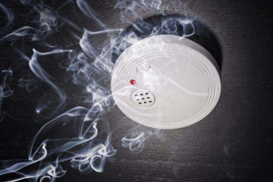

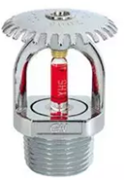
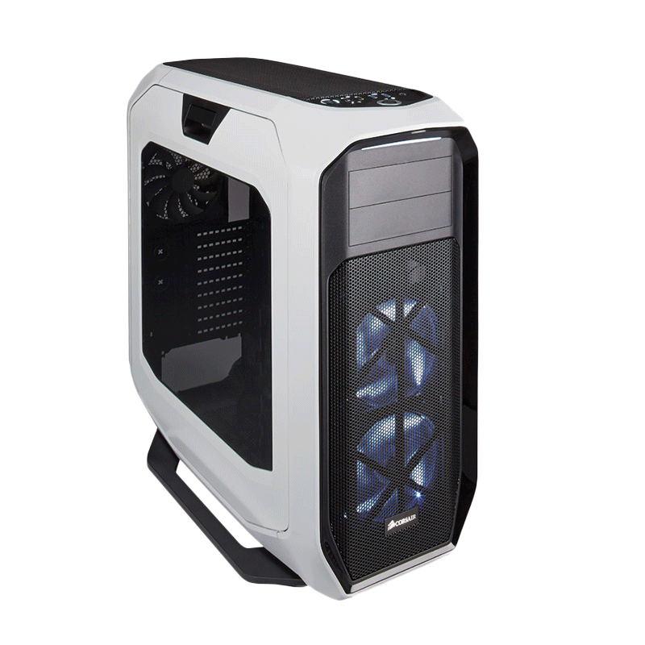

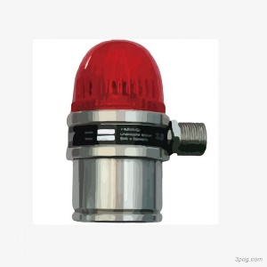
9.5 物联网的安全体系结构
物联网的体系结构
火灾报警系统
烟雾传感器
全面感知
可靠传输
喷水器
服务器
智能处理
核心网
警报器
远程管理人员
延时符

Slide 48
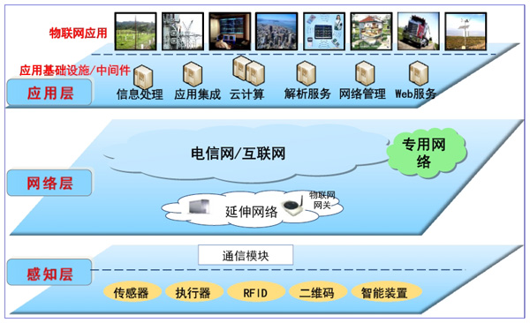
9.5 物联网的安全体系结构
物联网的体系结构
应用层主要是将物联网技术与行业专业系统结合，实现广泛的物物互联的应用解决方案，主要包括业务中间件和行业应用领域
9
延时符

Slide 49
9.5 物联网的安全体系结构
物联网的体系结构
网络层用于实现对感知层各类信息应用和服务的基础承载，包括移动通信网、互联网、卫星网、广电网，及其形成的融合网络等
9
延时符

Slide 50
9.5 物联网的安全体系结构
物联网的体系结构
感知层主要用于物品标识和信息的智能采集，该层的核心技术包括电子射频技术、传感器技术、无线网络组网技术等
9
延时符

Slide 51
9.5 物联网的安全体系结构
物联网的安全架构
物联网的安全架构也分为三层：
感知层
网络层
应用层
感知层安全
网络层安全
应用层安全

Slide 52
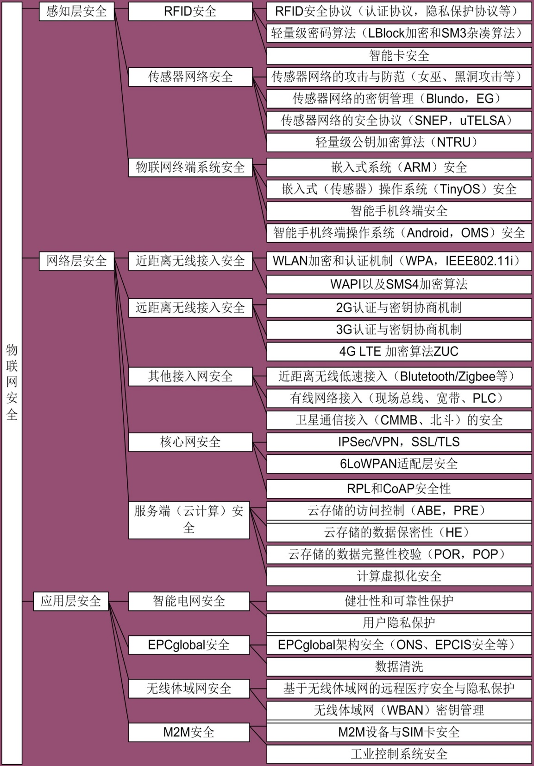
9.5 物联网的安全体系结构
物联网的安全架构
延时符

Slide 53
9.5 物联网的安全体系结构
物联网的安全架构
延时符

Slide 54
9.5 物联网的安全体系结构
物联网的安全架构
延时符

